Slide 1
Construction plus facile avec SPIKE Prime en CAD
BY SANJAY AND ARVIND SESHAN

Slide 2
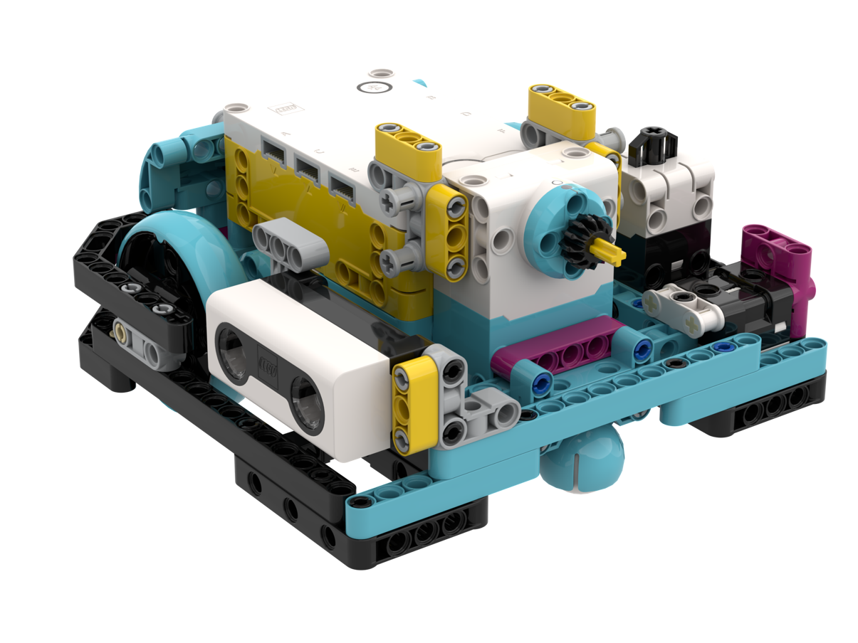
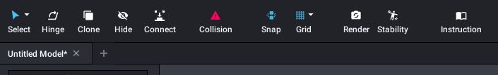
Conception de robot
Il peut être utile de pouvoir concevoir votre robot à l'avance ou de pouvoir documenter votre conception
Vous pouvez maintenant concevoir un robot SPIKE Prime en utilisant le Studio 2.0 de Bricklink
Le Studio 2.0 vous permet de créer des rendus de haute qualité de votre robot
Vous pouvez également utiliser le même logiciel pour générer des instructions de construction
Droid Bot IV conçu sous Studio 2.0

Slide 3
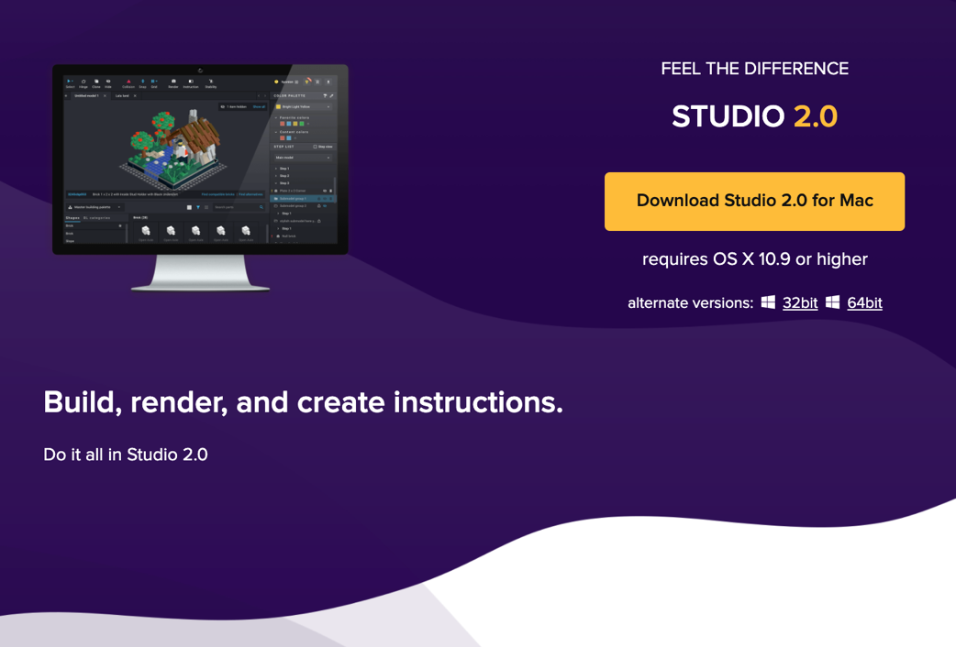
Étape 1 : TÉLÉCHARGEMENT & INSTALLATION DU LOGICIEL
https://www.bricklink.com/v3/studio/download.page

Slide 4
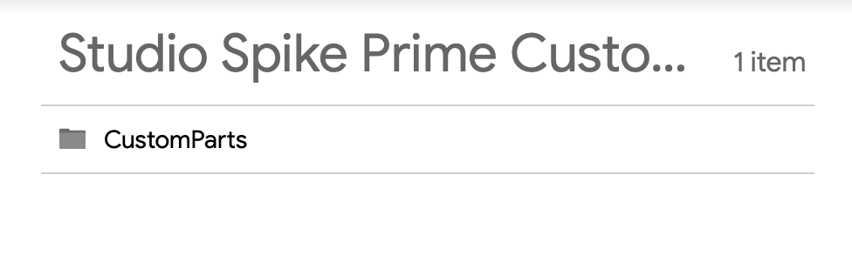
ÉTAPE 2 : Installation du PACK DE PIÈCES PERSONNALISÉES
Allez sur le lecteur suivant et téléchargez le dossier CustomParts en entier (celui-ci a été créé par Philo Hurbain)
Il contient toute l'électronique de SPIKE Prime et les nouveaux éléments LEGO de ce kit : https://drive.google.com/open?id=17YU4BkiRdbmpHFgSegkDYvc21wq5MSJi
Dézippez le contenu et placez-le dans C:\Users\{votre nom d'utilisateur}\AppData\Local\Stud.io
Les pièces Spike Prime seront alors disponibles dans la palette de pièces personnalisées de Studio
Pour l'installation sous Mac, reportez-vous à cette page : https://www.reddit.com/r/lego/comments/fmqp7z/instructions_for_importing_custom_parts_in_studio/

Slide 5
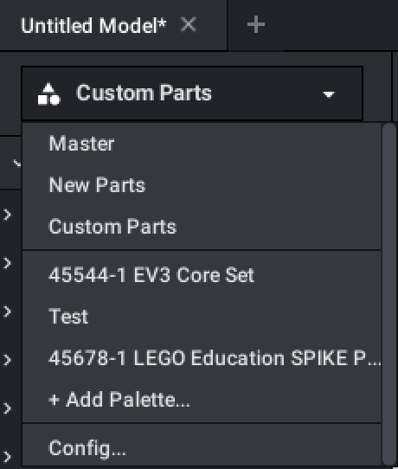
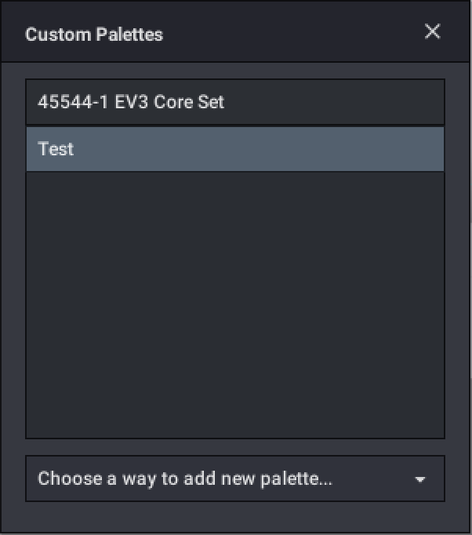
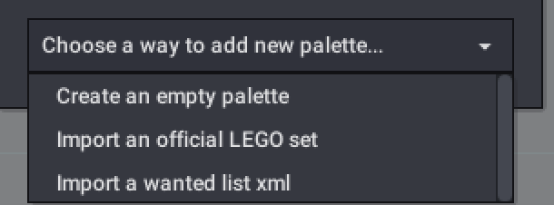
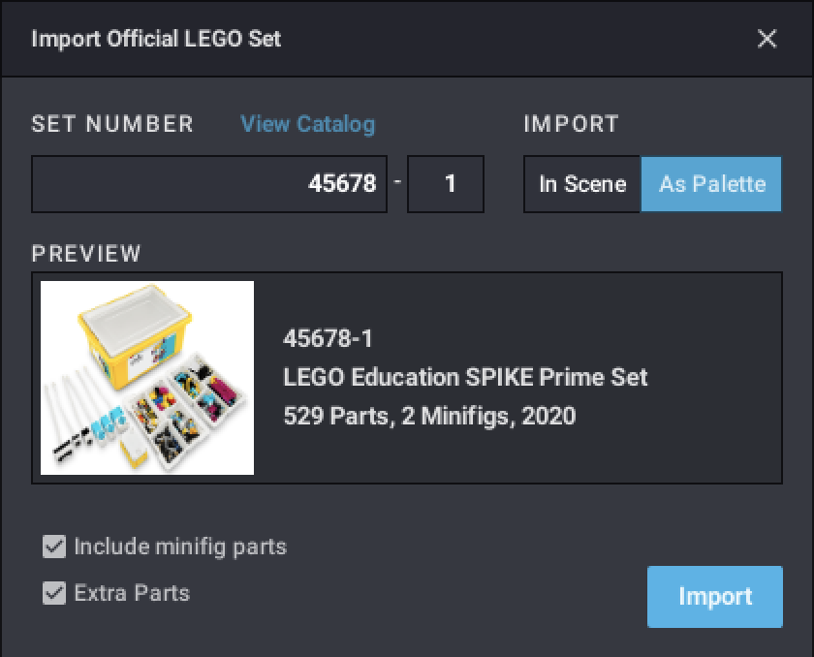
étape 2 : méthode alternative (*a quelques bugs)
1. Sélectionnez "Config" dans le menu déroulant
2.Dans le menu "Custom Palettes", sélectionnez "Choose a way to add new palette"
3. Sélectionnez "Import an official LEGO set"
4. Tapez le numéro du kit (45678 et 45680)
5. Importer les éléments
* Note : Au 7 juillet 2020, cette méthode ne permet pas d'importer l'électronique SPIKE Prime. Espérons que le Studio y remédiera.

Slide 6
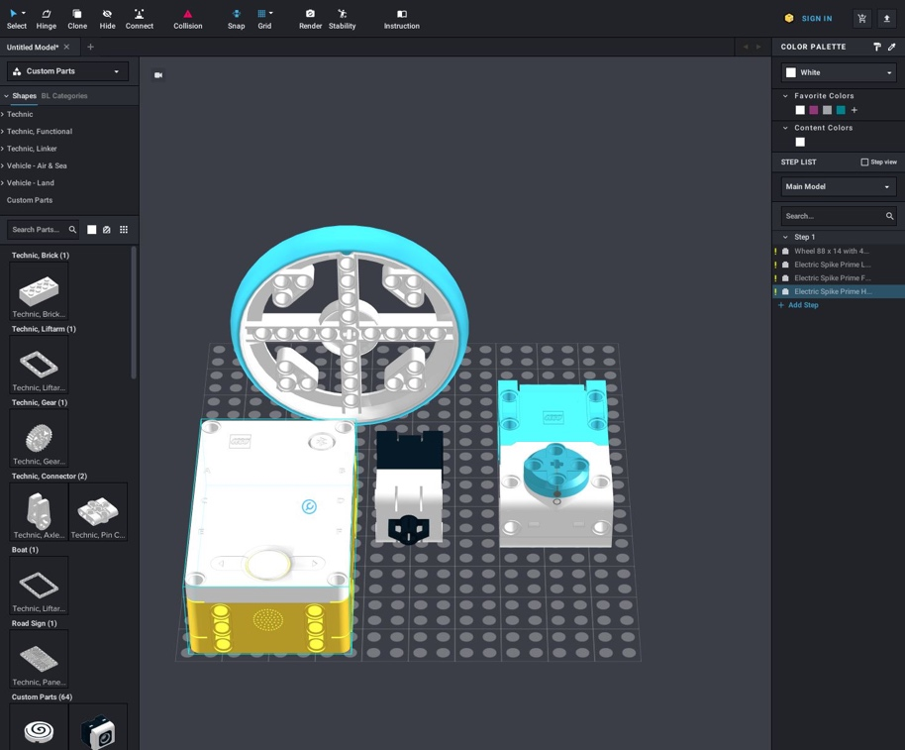
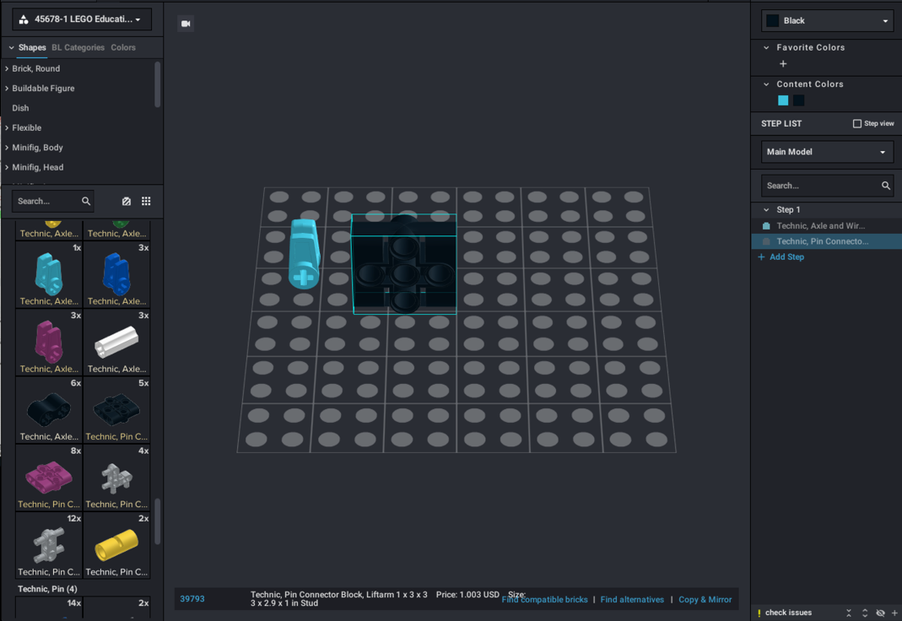
ÉTAPE 3 : UTILISATION DES NOUVEAUX ÉLÉMENTS
Sélectionnez les pièces à partir de "Custom" ou en utilisant le NUMÉRO/NOM du kit que vous avez importé
Les pièces de cette collection apparaîtront ci-dessous
Séléctionnez “Custom”
Séléctionnez “Set Number”
Vous pouvez maintenant faire glisser les composants de SPIKE Prime dans le canevas et construire avec ces derniers comme n'importe quelle autre partie.

Slide 7
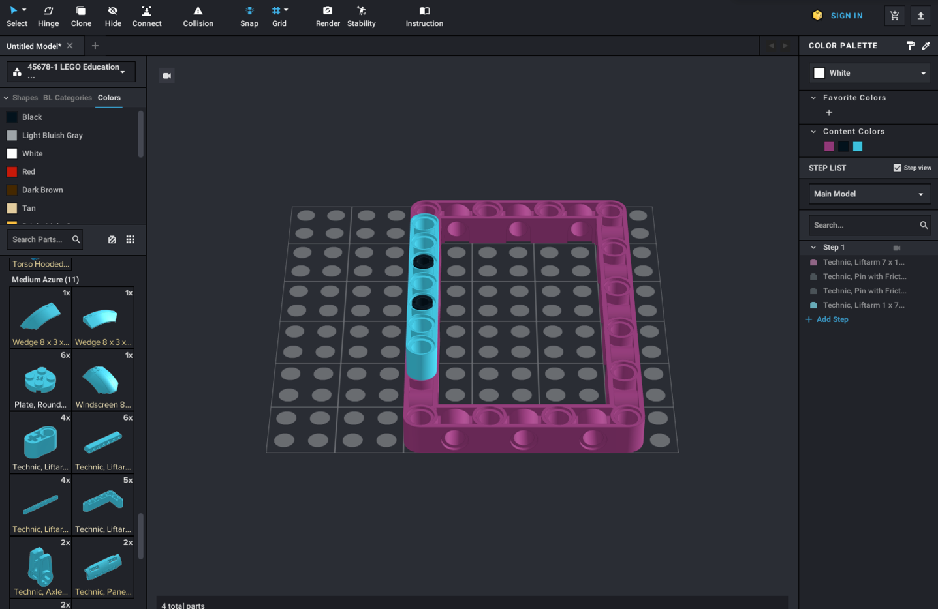
CONSEILS POUR L'UTILISATION DE STUDIO 2.0
Activer Snap - plus proche des LDD et plus facile pour les débutants
Importez des kits fréquemment utilisés (par exemple EV3 45444 et SPIKE Prime 45678) afin de disposer des pièces de base sans avoir à rechercher des noms et des numéros
Changer les couleurs en utilisant la palette de couleurs
Ajoutez des étapes au fur et à mesure. Si vous ajoutez des parties dans un ordre qui a du sens, il est plus facile de créer des instructions de construction par étapes

Slide 8

CONSEILS POUR LA CONSTRUCTION DE BASE
Faites glisser les éléments de la colonne de gauche et faites-les glisser sur la toile
Pour faire pivoter un objet, cliquez sur un élément (il sera mis en évidence), puis utilisez les touches fléchées pour changer son orientation
Si vous devez changer l'angle d'un élément, utilisez l'outil Charnière (Hinge)
Lorsque vous souhaitez relier deux pièces entre elles, si vous avez activé l'outil Snap, les pièces s'engrèneront correctement si vous les rapprocheriez

Slide 9
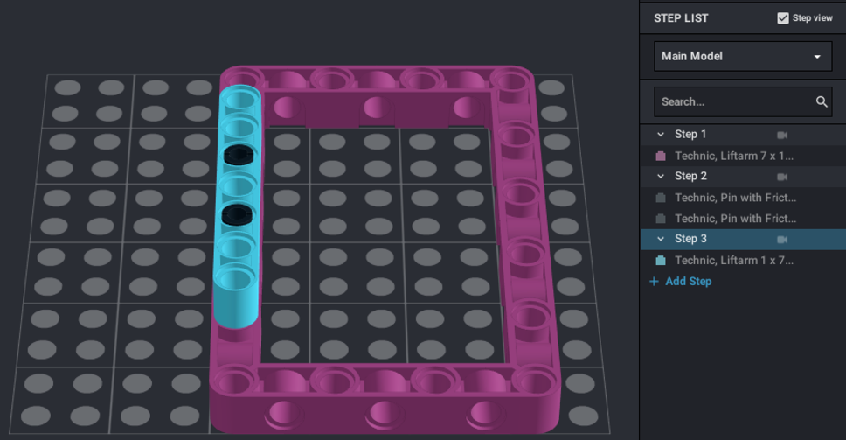
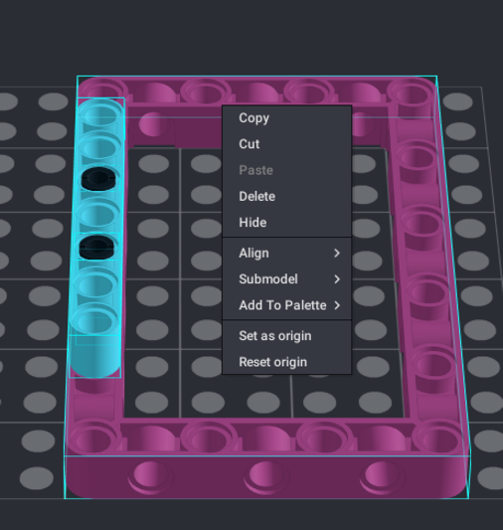
CRÉATION D'INSTRUCTIONS DE CONSTRUCTION DE BASE
Au fur et à mesure que vous ajoutez des éléments, ils sont ajoutés à l'étape 1 dans la colonne de droite
Ajoutez de nouvelles étapes et déplacez des éléments selon vos besoins à l'aide de votre souris
Si vous sélectionnez la vue par étape, chaque fois que vous cliquez sur un numéro d'étape, vous ne verrez que les nouveaux éléments de cette étape
Une fois que vous avez placé tous les éléments dans les Étapes, vous pouvez cliquer sur "Instructions" dans la barre supérieure pour formater les étapes réelles et générer un PDF
Si vous voulez faire des sous-modèles plus petits à l'intérieur du modèle plus grand, mettez en évidence toutes les parties que vous voulez dans le sous-modèle et faites un clic droit pour choisir " submodel " Vous pouvez maintenant faire des étapes pour ce seul sous-modèle.

Slide 10
générique
Cette leçon a été créée par Sanjay Seshan et Arvind Seshan pour « SPIKE Prime Lessons »
D'autres leçons sont disponibles à l'adresse suivante www.primelessons.org
Ce travail est autorisé dans le cadre d’une Creative Commons Attribution-NonCommercial-ShareAlike 4.0 International License.

